Slide 1
基于异步检查点机制的细粒度流分区负载均衡方法研究
朱和一
毕业设计答辩

Slide 2
课题背景
有向无环图
线程-算子
箭头-数据流

Slide 3
目标
生成新分组策略- - 保证后续数据均匀分配
状态迁移机制- -保证下游算子结果正确
更新机制- -运行时完成更新分组策略和状态迁移，保证不破坏一致性
细粒度负载均衡机制- -避免单次状态迁移用时过长

Slide 4
研究现状- -分组策略
随机分组策略--下游算子维护状态的内存开销大，外加一层聚合算子。
键分组策略--数据倾斜
不拆分键的分组策略（倾斜幅度非常大时效果差）
READJ
DKG
基于物理位置（局部性原理减少网络开销）
拆分键的分组策略（下游算子内存开销大，平均延时大）
PKG（170%吞吐、145%延时）
NAG（按网络距离指定优先级）
内存感知（考虑下游算子内存开销）

Slide 5
研究现状- -状态迁移
结束-迁移-重启（离线迁移，10+秒停顿）
Apache Flink，Spark Streaming，Apache Strom
暂停-迁移-继续（在线迁移，10+秒停顿）
Flux，IBM Streaming
Shukla等人：暂停-排空-迁移-继续
Fernandez等人：暂停-迁移-继续，频繁做检查点保证容错。
备份拓扑（在线迁移，几倍额外资源消耗）
ChronoStream（备份拓扑和主拓扑同时运行直到迁移完成）

Slide 6
目标（负载均衡模型交互设计）
生成新分组策略- - 保证后续数据均匀分配（S1选择模型）
状态迁移机制- -保证下游算子结果正确
更新机制- -运行时完成更新分组策略和状态迁移，保证不破坏一致性
细粒度负载均衡机制- -避免单次状态迁移用时过长（S1划分模型）

Slide 7
状态迁移
暂停-迁移-继续
迁移协调器和下游算子
下游算子暂停后，与迁移协调器建立链接，迁入迁出状态。
下游算子行为：
一次性迁移：等待所有下游算子都建立链接，再迁移；
细粒度迁移：每个下游算子独立迁入迁出状态，多次发生该过程。
迁移协调器行为：
同上

Slide 8
更新机制- -例子

Slide 9
更新机制- -异步检查点
保证exactly-once语义
保证一致性
更新时机与检查点绑定

Slide 10
S1负载均衡模型- -交互设计
检测数据倾斜
获取必要信息
生成新分组策略
指令绑定检查点
协助状态迁移

Slide 11
S1负载均衡模型- -具体设计
两级路由：动态+静态
辅助模块
迁移协调器
S1选择/划分模型--生成分组策略

Slide 12
选择模型和划分模型的交互设计
S1选择模型：高频状态按收益排序
S1划分模型：排序结果划分为若干组，每组生成一个动态路由
S1选择模型：动态路由组装到新分组策略

Slide 13
S1选择模型
单数据负载
算子负载
收益计算
目标：将高频状态按收益排序

Slide 14
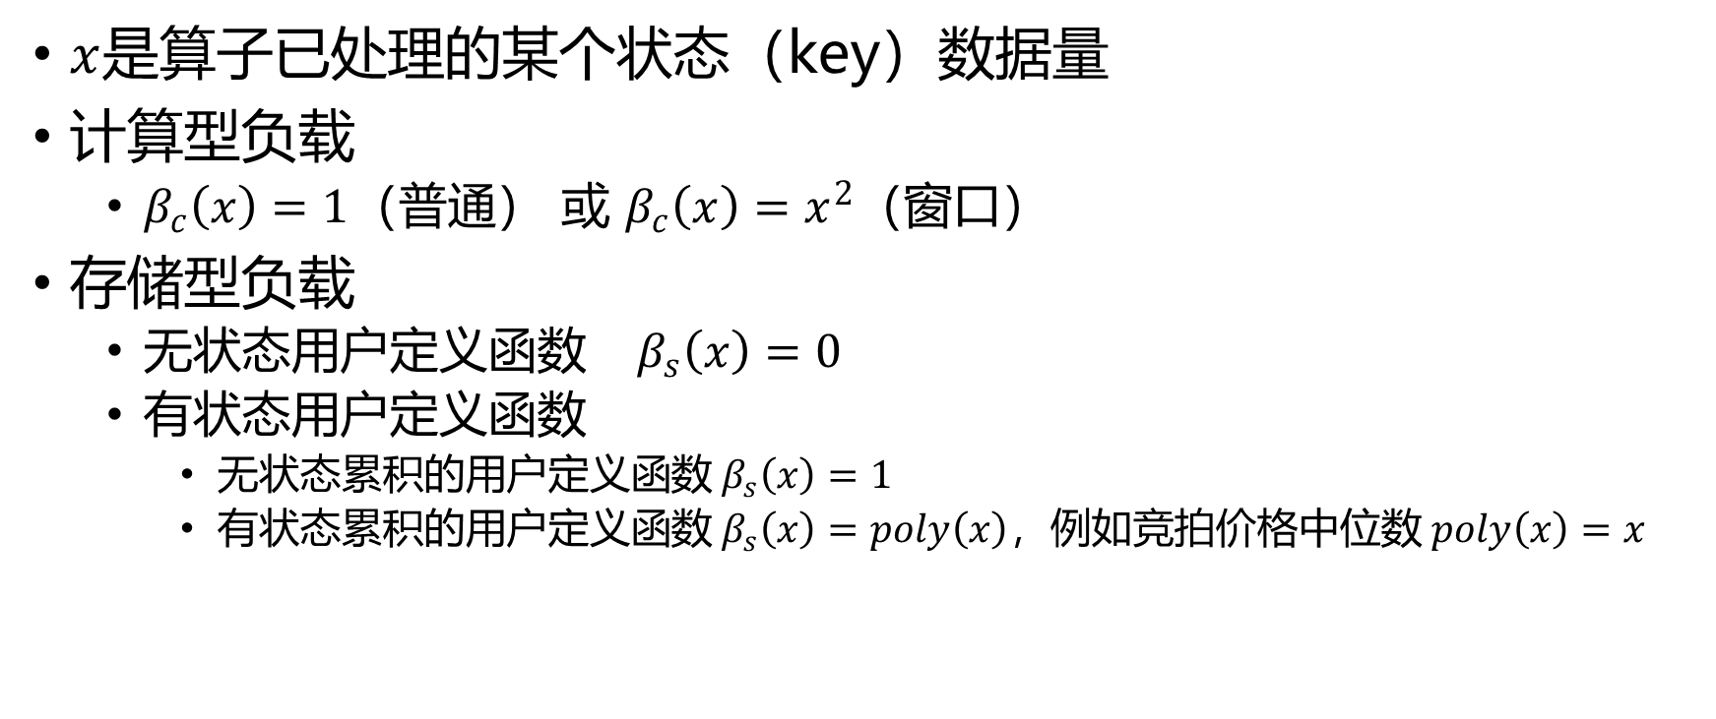
S1选择模型- -单数据负载
$x$是算子已处理的某个状态（key）数据量
计算型负载
$β_{c}\left(x\right)=1$（普通） 或 $β_{c}\left(x\right)=x^{2}$（窗口）
存储型负载
无状态用户定义函数 $β_{s}\left(x\right)=0$
有状态用户定义函数
无状态累积的用户定义函数 $β_{s}\left(x\right)=1$
有状态累积的用户定义函数 $β_{s}\left(x\right)=poly\left(x\right)$，例如竞拍价格中位数 $poly\left(x\right)=x$

Slide 15
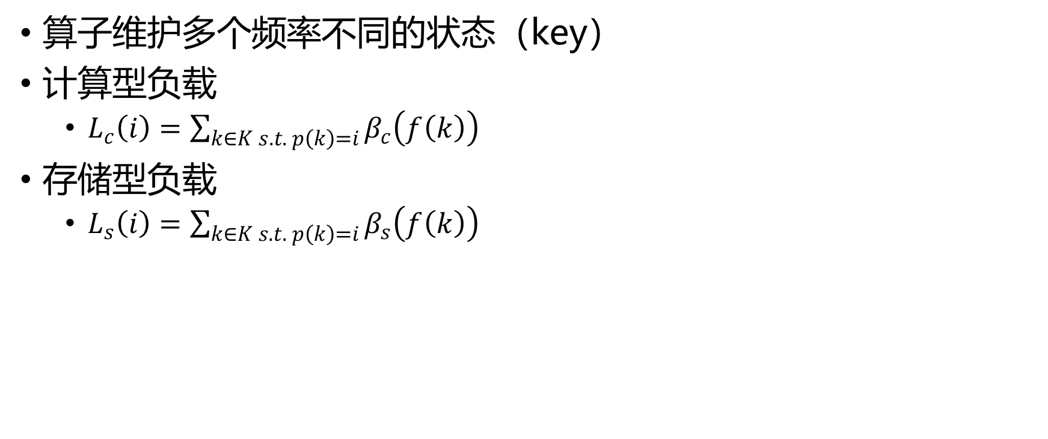
S1选择模型- -算子负载
算子维护多个频率不同的状态（key）
计算型负载
$L_{c}\left(i\right)=\sum_{k∈K s.t. p\left(k\right)=i}{β_{c}\left(f\left(k\right)\right)}$
存储型负载
$L_{s}\left(i\right)=\sum_{k∈K s.t. p\left(k\right)=i}{β_{s}\left(f\left(k\right)\right)}$

Slide 16
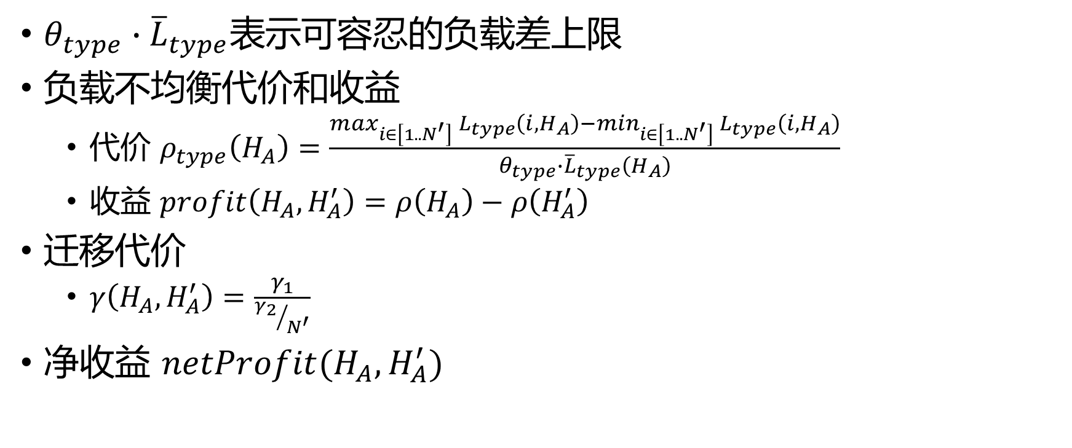
S1选择模型- -收益计算
$θ_{type}∙{\overline{L}}_{type}$表示可容忍的负载差上限
负载不均衡代价和收益
代价 $ρ_{type}\left(H_{A}\right)=\frac{\max_{i∈\left[1..N^{′}\right]} L_{type}\left(i, H_{A}\right)−\min_{i∈\left[1..N^{′}\right]} L_{type}\left(i, H_{A}\right)}{θ_{type}∙{\overline{L}}_{type}\left(H_{A}\right)}$
收益 $profit\left(H_{A}, H_{A}^{′}\right)=ρ\left(H_{A}\right)−ρ\left(H_{A}^{′}\right)$
迁移代价
$γ\left(H_{A}, H_{A}^{′}\right)=\frac{γ_{1}}{{γ_{2}}/{N^{′}}}$
净收益 $netProfit(H_{A}, H_{A}^{′})$

Slide 17
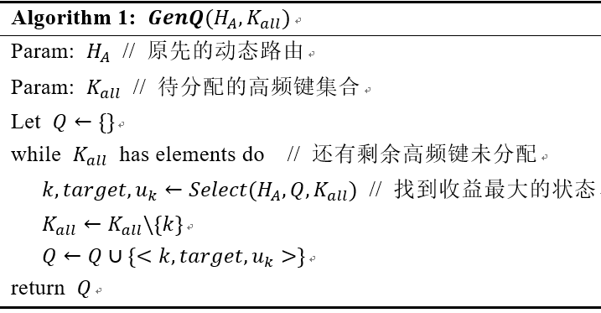
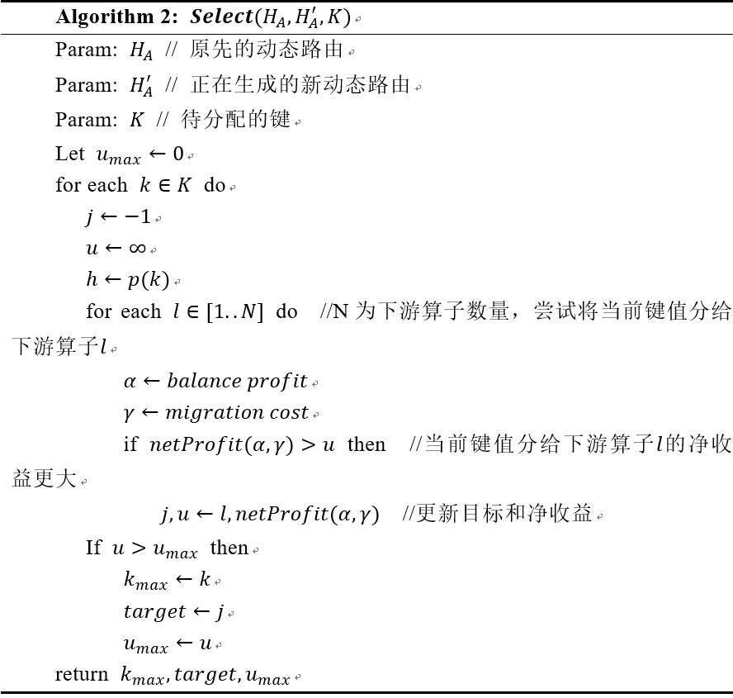

Slide 18
S1划分模型
不划分策略
最大用时划分策略
自平衡划分策略
目标：将按收益排序的高频状态
划分为若干组

Slide 19
S1划分模型- -不划分策略
不划分策略即一次性迁移，对比试验中做对照组

Slide 20
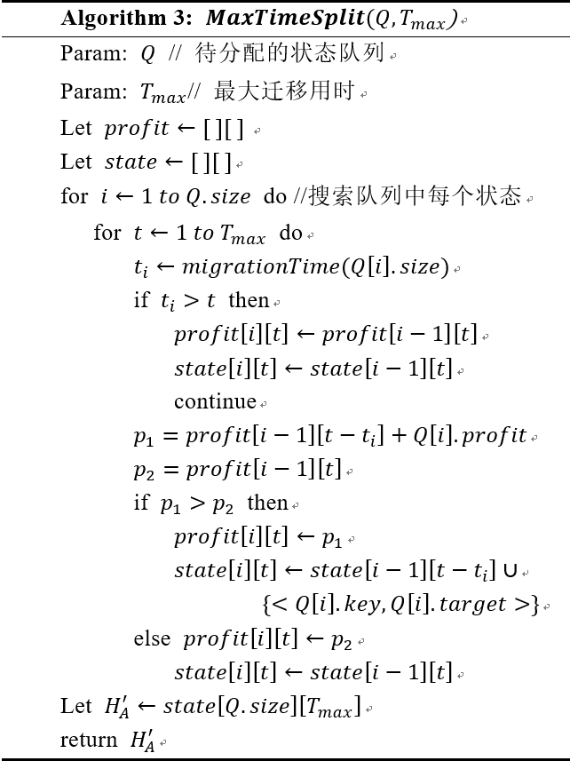
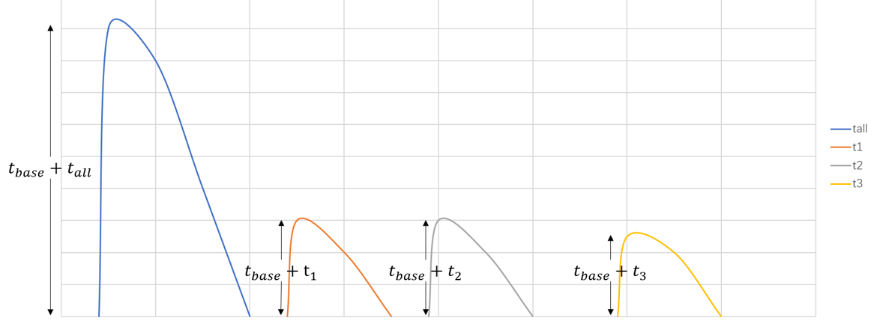

S1划分模型- -
最大用时划分策略
每次迁移用时 $T_{i}=t_{i}+t_{base}$，状态大小$m_{i}$
$t=migrationTime(m)$ 线性回归
最大迁移用时 $T_{max}$，背包问题

Slide 21

S1划分模型- -自平衡划分策略
每单位延时对面积的增加是递增的
代价=面积= $S=S_{base}+\sum_{i=1}^{l}{S_{i}}$
$T_{i}=t_{i}+t_{base}$
$t_{i}=migrationTime(m_{i})$
总面积 & $t_{base}$ → 划分次数 & $m_{i}$
$k=\operatorname{argmin}\left(k∙S^{′}\right)$
$m_{i}$ → 背包问题

Slide 22
实现
选择模块
划分模块
迁移协调器
检查点附带信息
下游算子的行为

Slide 23
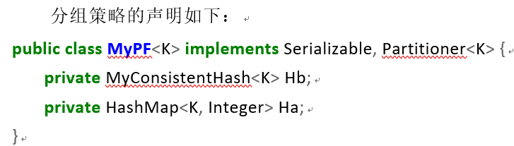
实现- -选择模块
分组策略
状态机模式
Idle状态表示目前没有迁移发生，系统准备就绪；
metric表示需要统计下游算子状态分布情况，该状态由idle触发迁移后到达；
migrating表示正在迁移，是metric的下一个状态，在metric状态的下一个检查点到来时，由辅助模块设置该状态

Slide 24
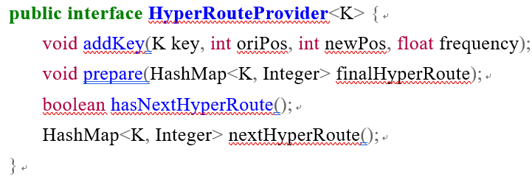
实现- -划分模块
迭代器模式
hasNext，next

Slide 25
实现- -迁移协调器
阻塞IO模式

Slide 26
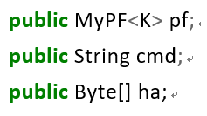

实现- -检查点附带信息
动态路由 $H_{A}$ 序列化到Byte[] ha

Slide 27
实验
细粒度迁移和一次性迁移的对比
细粒度迁移和一次性迁移对不同并行度的适应性对比
S1选择模型与其他分组策略生成算法的对比
最大用时划分策略和自平衡划分策略的分析

Slide 28
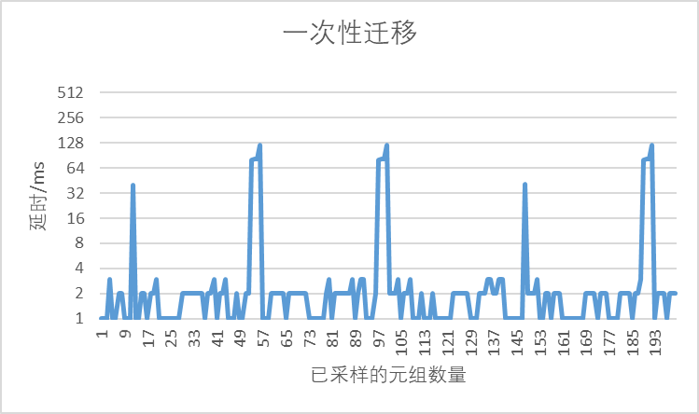
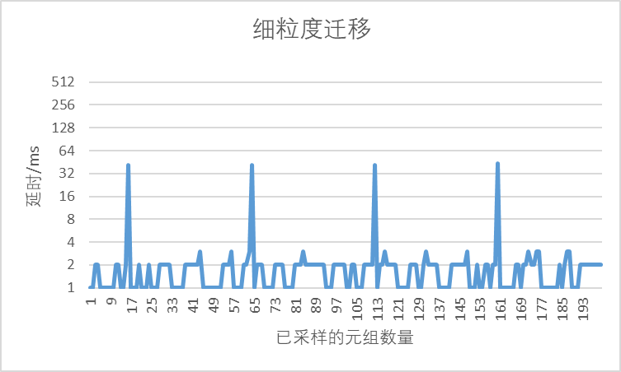
实验- -细粒度迁移和一次性迁移的对比
无状态累积
延时出现峰值的时刻表明系统进行了检查点，由于没有状态累积，迁移本身占用的时间很少。
Notes:
延时出现峰值的时刻表明系统进行了检查点，由于没有状态累积，迁移本身占用的时间很少，但是细粒度迁移因为准备工作需要额外消耗一些时间，导致延时的峰值比一次性迁移略微高了一些。

Slide 29
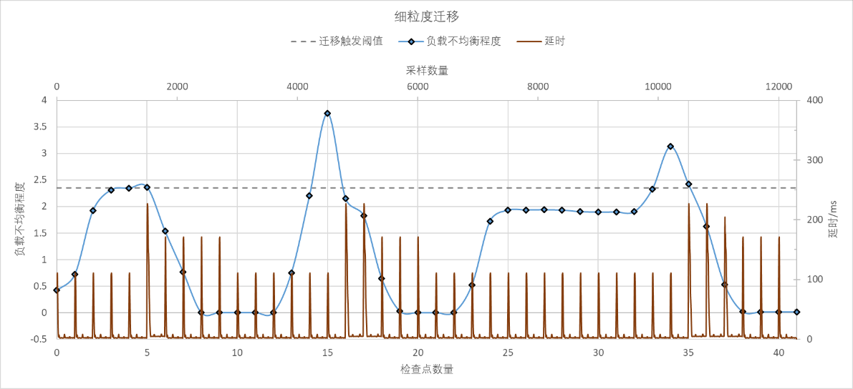
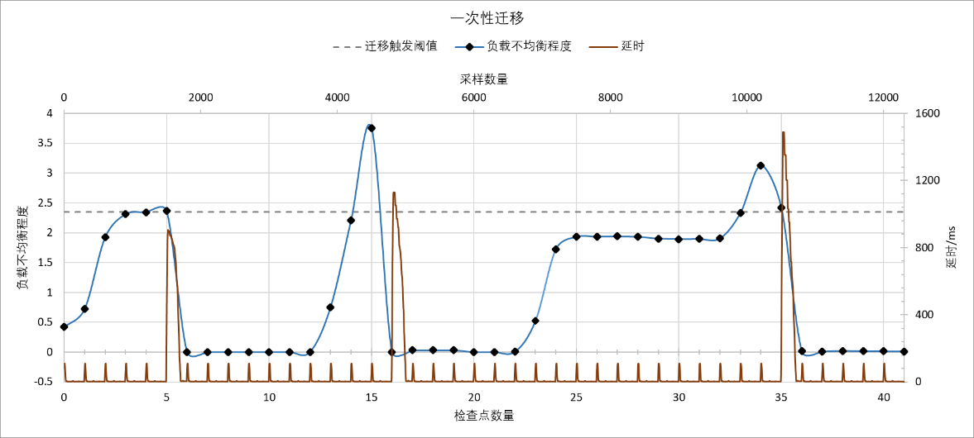
实验- -细粒度迁移和一次性迁移的对比
有状态累积
阈值2.35
负载不均衡程度/延时 随时间变化
细粒度迁移可以将不均衡程度快速降低到阈值以下，延时峰更低

Slide 30
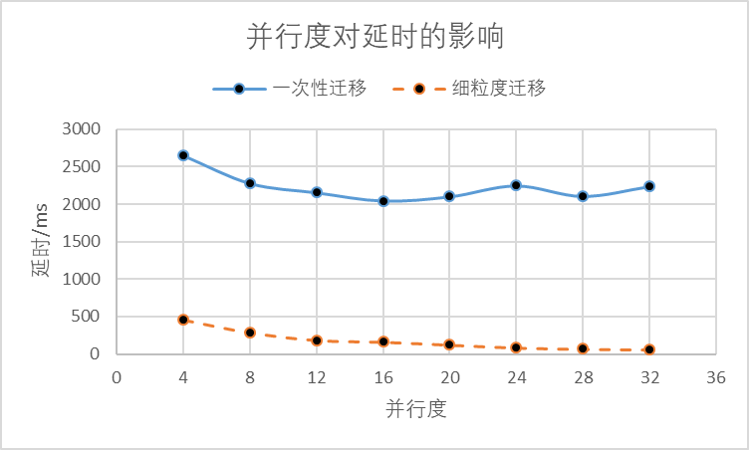
实验- -不同并行度的适应性对比
一次性迁移需要同步，并行度过大造成同步等待时间过长
细粒度迁移各算子之间解耦合，算子的平均延时随并行度增加而减少

Slide 31
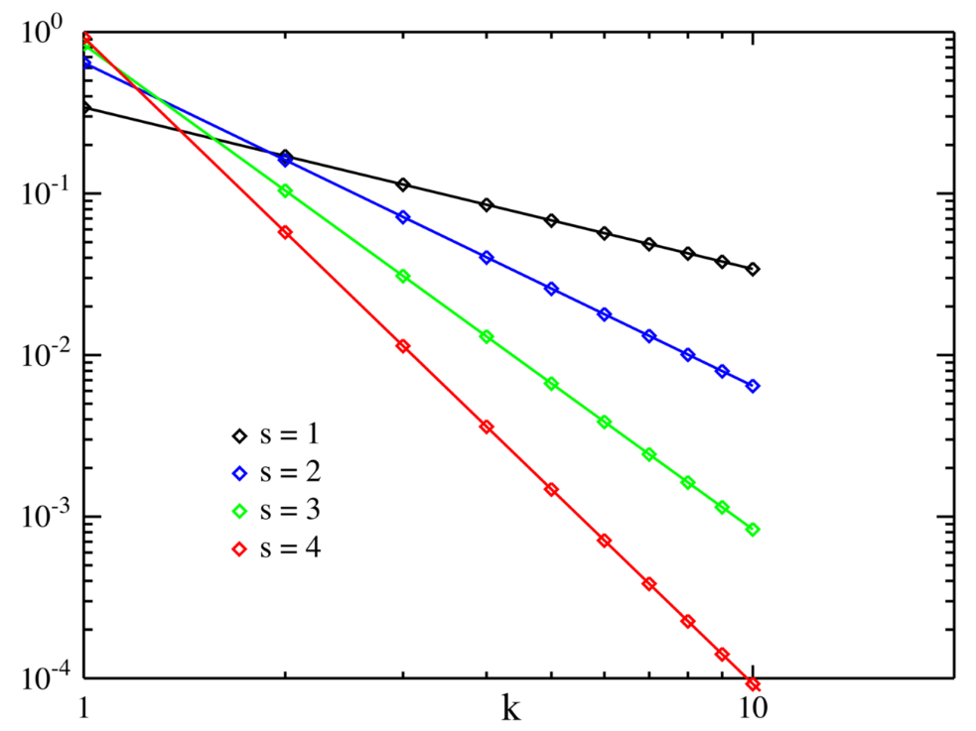

实验- - S1选择模型与其他分组策略生成算法
Zipfian分布
$f\left(k\right)=\frac{1/k^{s}}{\sum_{n=1}^{N}{(\frac{1}{n^{s}})}}$
S越大倾斜程度越大

Slide 32
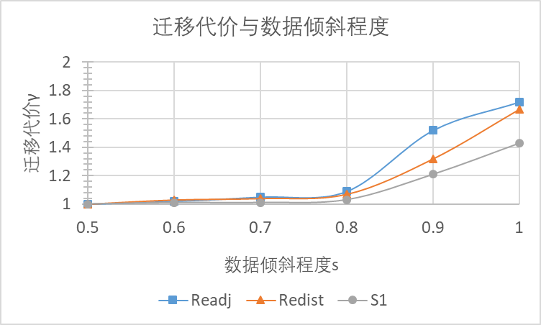
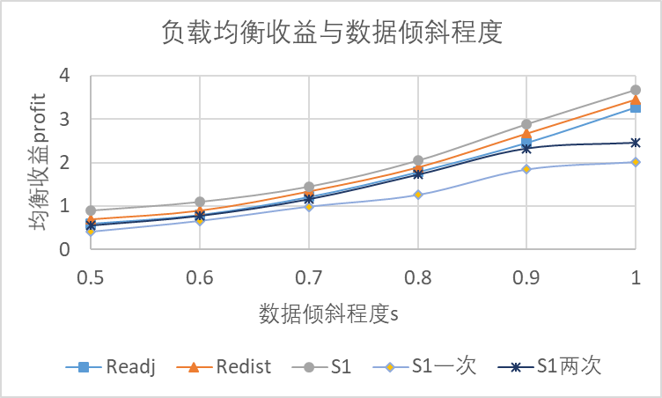

实验- - S1选择模型与其他分组策略生成算法
用户定义函数类型为 $β_{c}\left(x\right)=1$， $β_{s}\left(x\right)=x$
S1选择模型的迁移代价较小，均衡收益加大
S1选择模型进行一到两次负载均衡带来的均衡收益已经非常可观

Slide 33
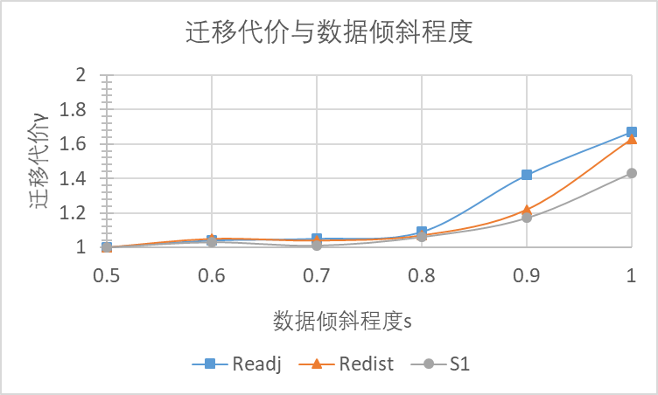
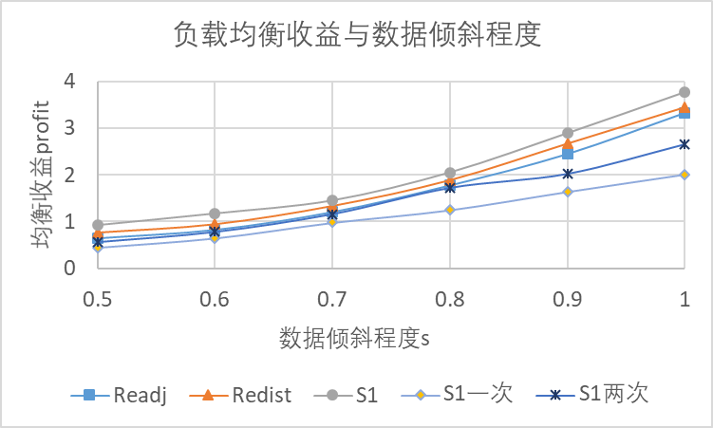

实验- - S1选择模型与其他分组策略生成算法
用户定义函数类型为 $β_{c}\left(x\right)=x$，$β_{s}\left(x\right)=x$
S1选择模型的迁移代价较小，均衡收益加大
S1选择模型进行一到两次负载均衡带来的均衡收益已经非常可观

Slide 34
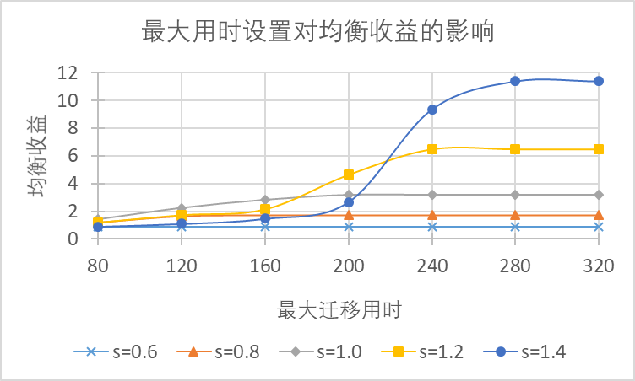
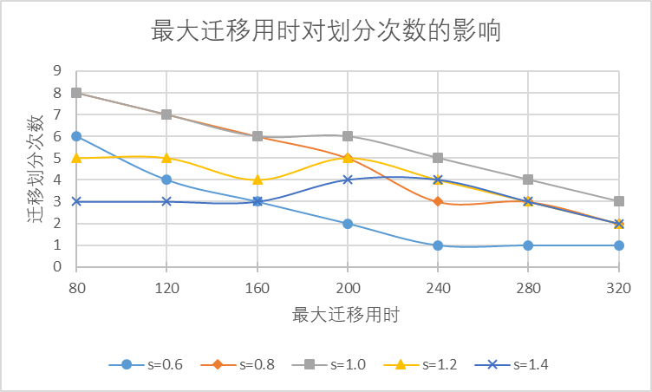
实验- -最大用时划分策略和自平衡划分策略
最大迁移用时的设定与倾斜程度有关，对于指定的倾斜程度，用时设定大于某个值后均衡收益不再增加（设置过低导致较大状态无法迁移）
划分次数与最大迁移用时反相关

Slide 35
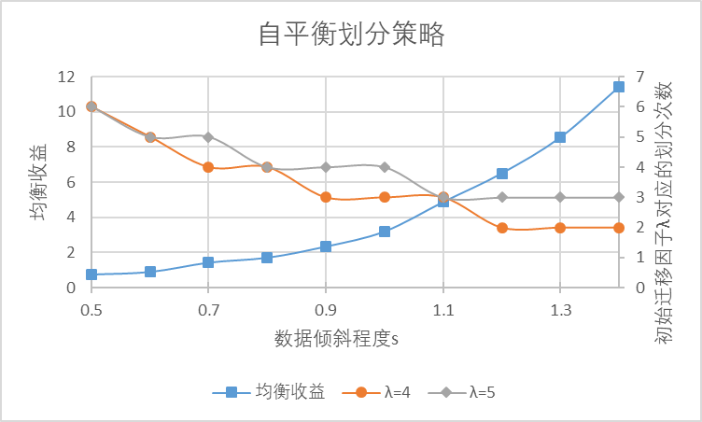
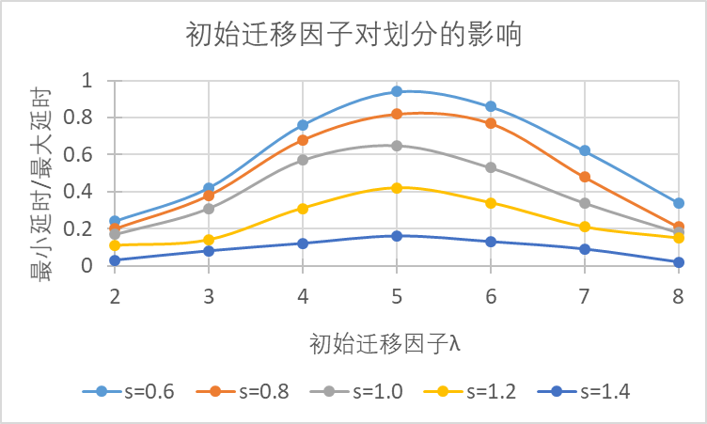
实验- -最大用时划分策略和自平衡划分策略
自平衡划分策略的均衡收益随倾斜程度增加而增加（不会出现状态过大无法迁移的情况）
最小延时/最大延时→划分的是否均匀
初始迁移因子选择4~6在各种倾斜程度下表现都比较好

Slide 36
结论
S1负载均衡模型
细粒度状态迁移机制
S1选择模型
S1划分模型

Slide 37
评阅人意见
论文摘要条理性不强，建议重新组织。
已修改
第二章与第三章标题相同，请加以修改。通篇将“我们”改为“本文”。
已修改
部分章节标题过于简单，未能体现出本章的主要贡献或内容。
已修改 例如：
单数据负载 修改为 单个状态的CPU/存储负载计算
算子负载 修改为 算子所有状态的CPU/存储负载计算
中英文标题似乎不一致，请确认是否正确；
英文标题S1：Fine- 修改为 S1 Load Balance Model: Fine-

Slide 38
评阅人意见
第三章 第一段内容较突兀，建议增加一段内容，承上启下。且该部分的图与图4-1重复，请修改。
承上启下的内容在第二章最后一节
图4-1已删除，并缩减了4-1章节的文字
第4章对于模型的实现，不建议使用源代码，可采用伪代码或者流程图的形式更好。
将三处源代码较多的部分替换成了流程图
进一步提高论文条理性。
已修改若干语句
g1

